Slide 1
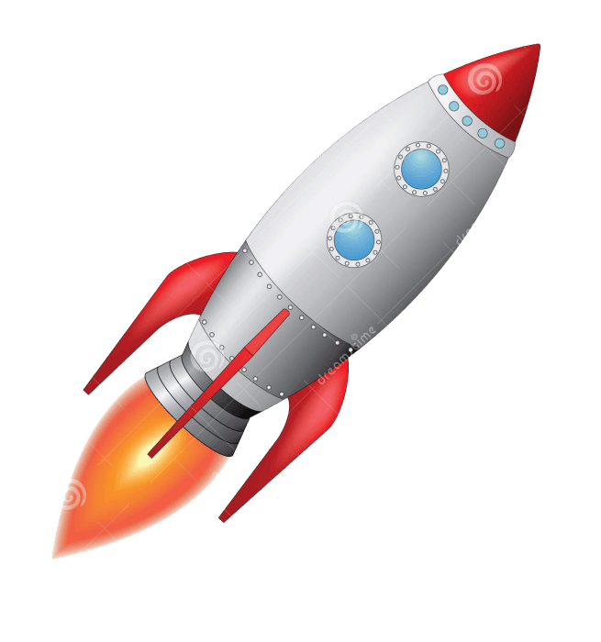
Цель:
1 Закреплять элементарные представления детей о планетах Солнечной системы, о планете Земля, о звездах .
2. Расширить представление детей о профессии космонавта, воспитывать уважение к этой профессии; - поощрение попыток детей делиться с педагогом и сверстниками разнообразными впечатлениями, обогащение речи детей
3. Развивать воображение, фантазию , любознательность, воспитывать дружеские отношения (умение работать в команде)
Ход ООД
У нас с вами наступил замечательный весенний месяц апрель. Апрель, тоже богата на праздники.
Какое сегодня число, кто мне скажет?
12 апреля
Какой сегодня праздник?
День космонавтики
Именно в апреле 12 числа, впервые человеком , был совершен полет в космос.
А вы бы хотели побывать в космосе?
Тогда отправляемся в путь(Слайд
Слайд 3(видео),4Ракета готова . 9,8 7 6 5 4 3 2 1 пуск
Космонавты займите ваши места на корабле(дети садятся на стульчики)
Слайд 4 В необъятных просторах космоса вращается наша Земля.
Слайд5 Она – одна из планет Солнечной системы. Солнечная система – это объединение планет и их спутников – вращающихся вокруг звезды – Солнца.
Слайд 6Планет всего девять, все они разные.
Слайд7 Видео В глубокой космической мерзлоте, на границе солнечной системы, движутся планеты – небольшие тела изо льда, пыли и камней. У каждой планеты своя орбита — это космическая дорожка, по которой планета движется вокруг Солнца.
Слайд 8 А между орбитами Марса и Юпитера расположено большое скопление астероидов – каменных глыб.
Слайд 9наша планета Земля - третья от Солнца планета.
Слайд 10 Она представляет собой огромный каменный шар, большая часть поверхности которого покрыта водой.
Слайд 11 Землю окружают слои воздуха, которые называются атмосферой.
Слайд 12,13,14 Звезды кажутся нам из далека светящимися огоньками, потому что они находятся очень далеко. На самом деле каждая звезда – это гигантски газовый шар, подобный нашему солнцу, который излучает тепло и свет.
Слайд 15 А это собаки Белка и Стрелка стали одними из первых животных, совершившими орбитальный космический полёт и вернувшимися на Землю невредимыми.
Слайд 16 Первым человеком покорившим космос, был советский космонавт Юрий Алексеевич Гагарин.
Слайд 17 Полет продолжался 1 час 48 минут. Корабль «Восток» совершил один оборот вокруг Земли.
слайд 18 Одежда для космонавтов называется скафандр. Скафандр – это специальный костюм, который полностью закрывает тело человека, чтобы защитить его от вредного воздействия окружающей среды. слайд 19
Ребята, понравилось вам в космосе?
- Что особенно запомнилось?
- Как называются люди, летающие в космос на космических кораблях? (космонавты)
- Как звали первого в мире космонавта? (Юрий Гагарин)
- А как назывался корабль, поднявший его в небо? («Восход»)
- Какие вы молодцы ребята, так внимательно слушали.
Ой посмотрите что я нашла. Какие то чудеса творятся в космосе.Вы не знаете что это ? кто это нам оставил? Давайте откроем конверт.
1 письмо
Дорогие ребята, пишет вам планеты солнечной системы. Мы рады поздравить вас с праздником и хотим вас порадовать сюрпризом. Но чтобы его получить вам придется немного потрудиться. В остальных конвертах спрятаны задания от планет, если справитесь с заданием , то сможете открыть следующее письмо. Удачи Вам!
2 письмо
От планеты Венера (фото )слайд 20 Эту планету часто называют двойником Земли. Только потому, что они почти одинаковые по диаметру. А в остальном они совершенно разные. С Земли Венера кажется необыкновенно красивой планетой. Она появляется на небосклоне только утром или вечером, и люди её называют кто Утренней звездой, кто Вечерней. Она сияет мягким белым светом. Венера сама не светится, а только отражает солнечный свет, поэтому кажется серебристым, блестящим шаром
Вот ее задание. Выполните физ. минутку .
На Луне жил звездочет,
Он планетам вел подсчет.
Меркурий – раз, Венера – два-с,
Три – Земля, четыре – Марс.
Пять – Юпитер, шесть – Сатурн,
Семь – Уран, восьмой – Нептун,
А девятым был Плутон,
Кто не верит - выйди вон.
3 письмо
Оно от планеты Марс слайд 21 Её называют красной планетой. Она немного похожа на Землю. В ней есть атмосфера, там происходит смена времен года. На марсе много гор, много вулканов. Некоторые ученые утверждают, что на Марсе есть жизнь.
Вот задание от Марса посчитай:
Одна ракета, две ракеты, три … слайд 22
Один космонавт, два космонавта, три космонавта слайд 23
Одна планета, две планеты… слайд 24
4 письмо
И его нам отправил нам самый далекий Плутон. слайд 25 Плутон был последней открытой планетой. Он карликовая планета - самая маленькая и далекая планета. Плутон это холодный и пустынный мир. Посмотрим же его задание.
Игра «Ракета»
Дети ходят по залу со словами:
Ждут нас быстрые ракеты
Для прогулок по планетам.
На какую захотим,
На такую полетим!
Но в игре один секрет:
Опоздавшим места нет.
5 письмо от планеты Юпитер слайд 26 . Невероятно красивая планета Имеющая огромное красное пятно прямо посередине. Ученые утверждают, что это вихрь бушует в центре планеты. Вот задание от Юпитера
«Чистоговорка»Т-Т
ТА-Та –Та не страшна нам высота (дети поднимают руки вверх сжимают и разжимают пальцы)
Ете-Ете-Ете мы летим в ракете (руки над головой в замоки качают ими влево вправо)
Ты-ты-ты все видно с высоты (приставляют ладонь к глазам)
Ать Ать Ать полетим опять (хлопают в ладоши)
Ребята нам пора возвращаться домой на нашу планету.
5 4 3 2 1 пуск р-р-р ш ш ш
Вот мы и дома но у нас остался открытым еще одно письмо.
От когоже письмо !
6 Письмо А вот какой наказ дает нам наша планета Земля.
«Приказ Земли.Я, Земля, ваш дом, приказываю:беречь мои богатства: леса, моря, луга, реки;не обижать зверей и птиц;не ломать деревья и кустарники. В противном случае моя жизнь будет в опасности». Ребята а тут наша планета приготовила нам смайлики . Выберите смайлик с вашим настроением по возвращению на Землю.
Итог.Что запомнилось?
В какой планете хотели бы побывать?
Муниципальное бюджетное дошкольное образовательное учреждение
Детский сад комбинированного вида № 9 Чебурашка г. Дюртюли
муниципального района Дюртюлинский район Республики Башкортостан
Конспект
организованно образовательной деятельности
на тему:
"Этот загадочный космос"
Воспитатель: Нигматуллина Г. С.
Хамзина З.Ф.

Slide 2
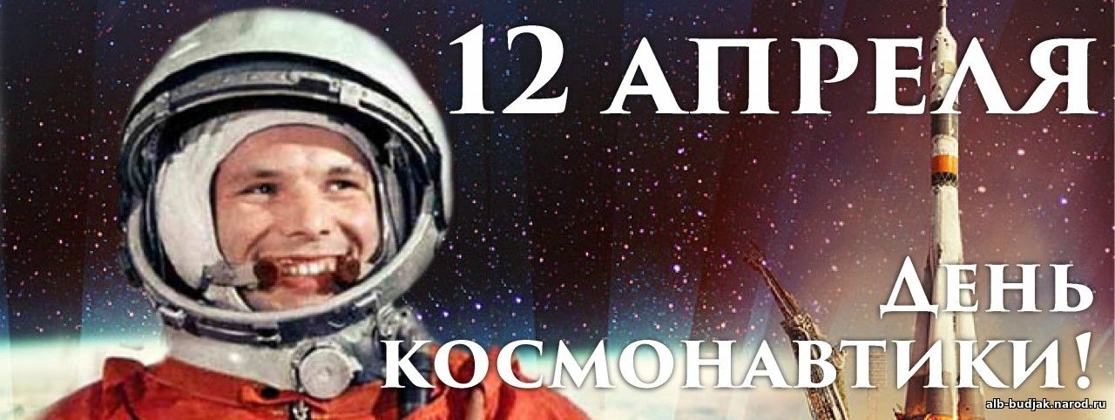

Slide 3
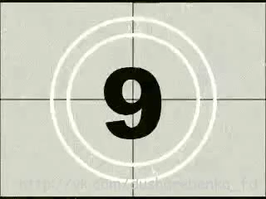

Slide 4
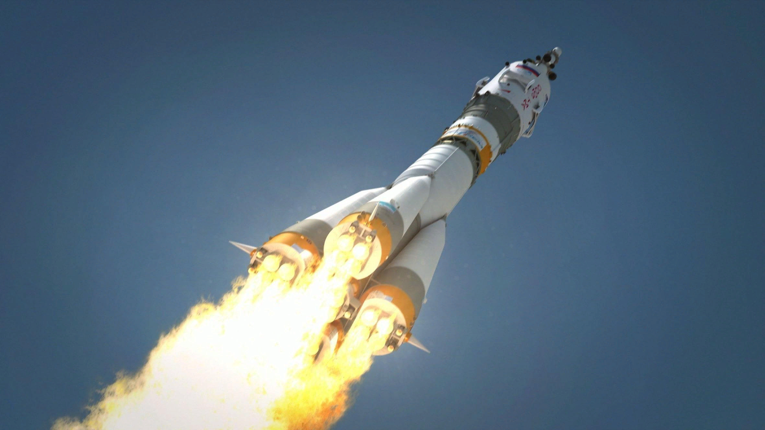

Slide 5
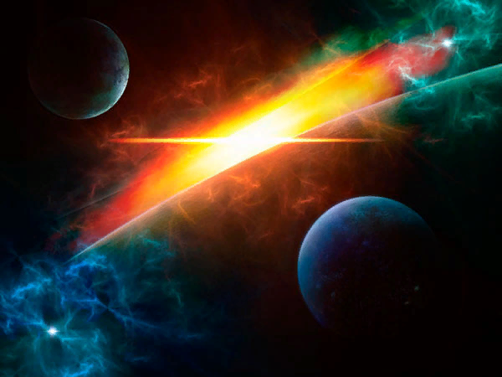
В необъятных просторах космоса вращается наша Земля.
Notes:
В необъятных просторах космоса вращается наша Земля.

Slide 6
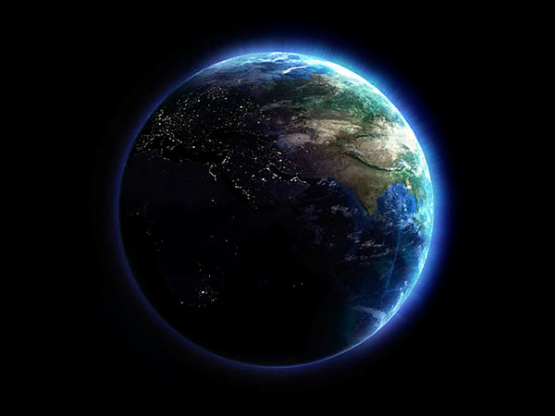
Она – одна из планет Солнечной системы. Солнечная система – это объединение планет и их спутников – вращающихся вокруг звезды – Солнца.

Slide 7
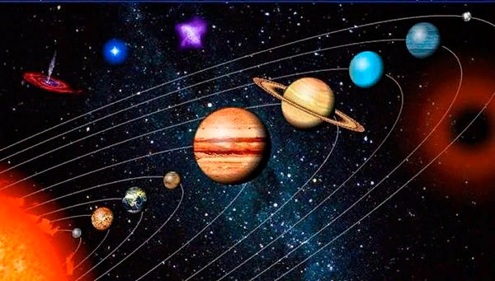
Планет всего девять, все они разные.

Slide 8
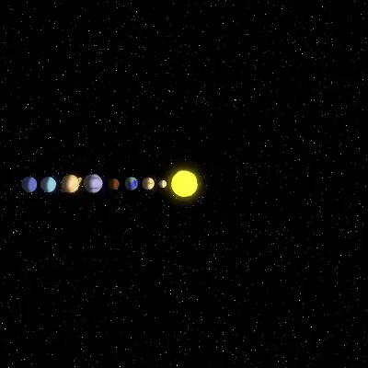

Slide 9
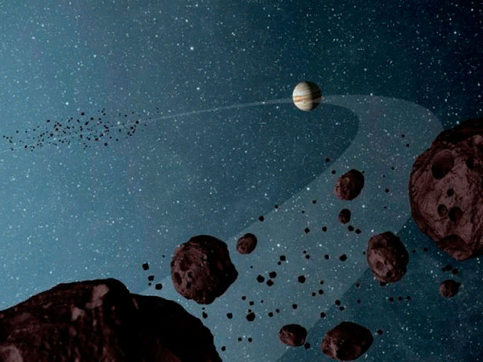
А между орбитами Марса и Юпитера расположено большое скопление астероидов – каменных глыб.

Slide 10
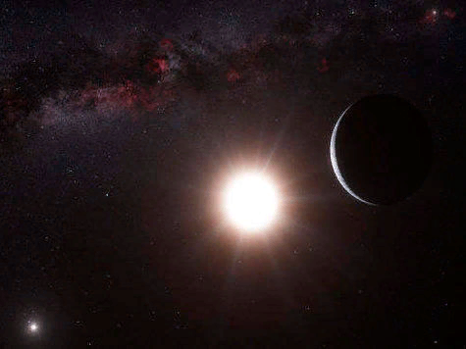
наша планета Земля - третья от Солнца планета.

Slide 11
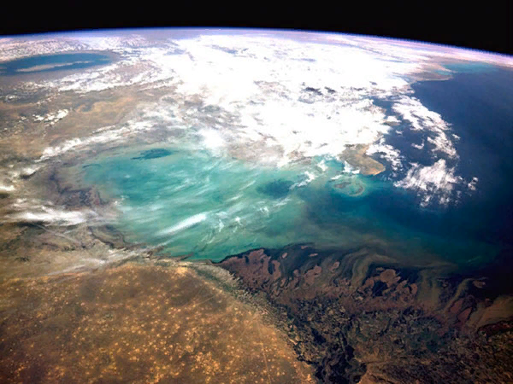
Она представляет собой огромный каменный шар, большая часть поверхности которого покрыта водой.

Slide 12
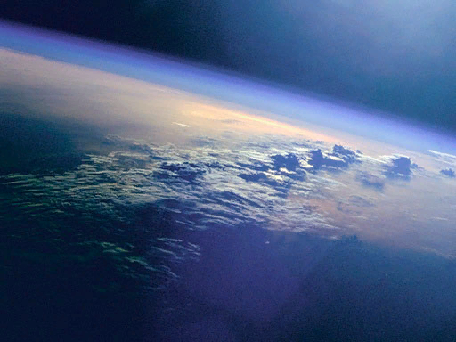
Землю окружают слои воздуха, которые называются атмосферой.

Slide 13
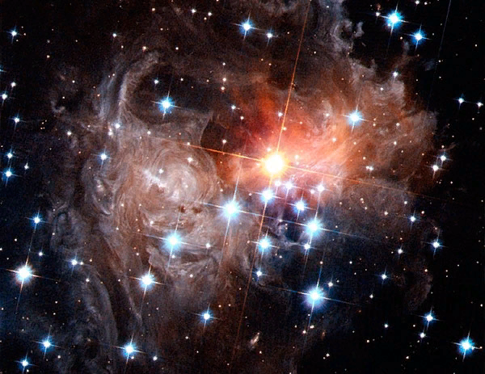
Звезды кажутся нам из далека светящимися огоньками, потому что они находятся очень далеко. На самом деле каждая звезда – это гигантски газовый шар, подобный нашему солнцу, который излучает тепло и свет.

Slide 14
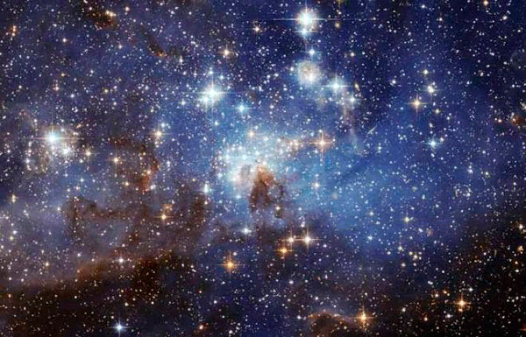

Slide 15
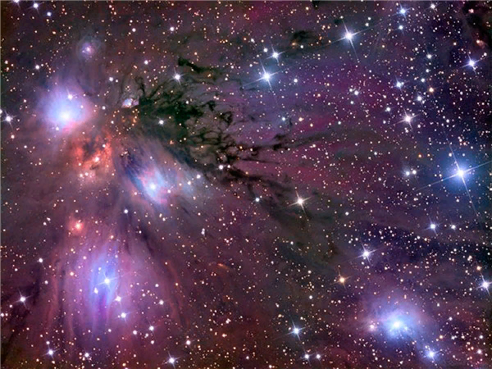

Slide 16
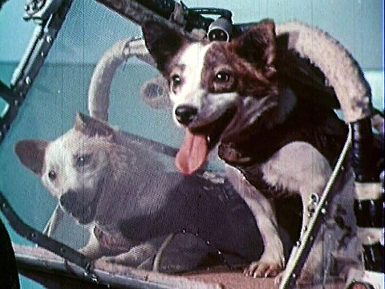

Slide 17
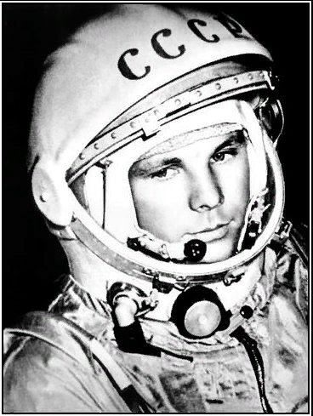

Slide 18
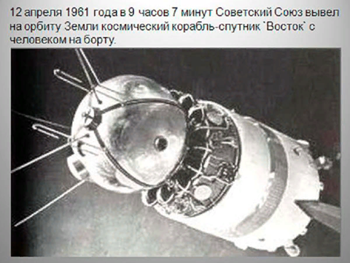

Slide 19
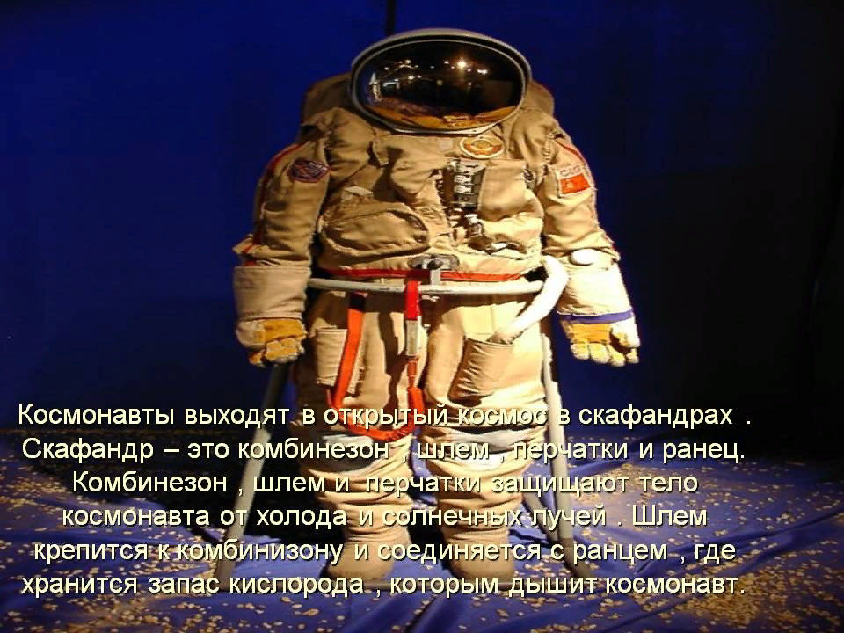

Slide 20
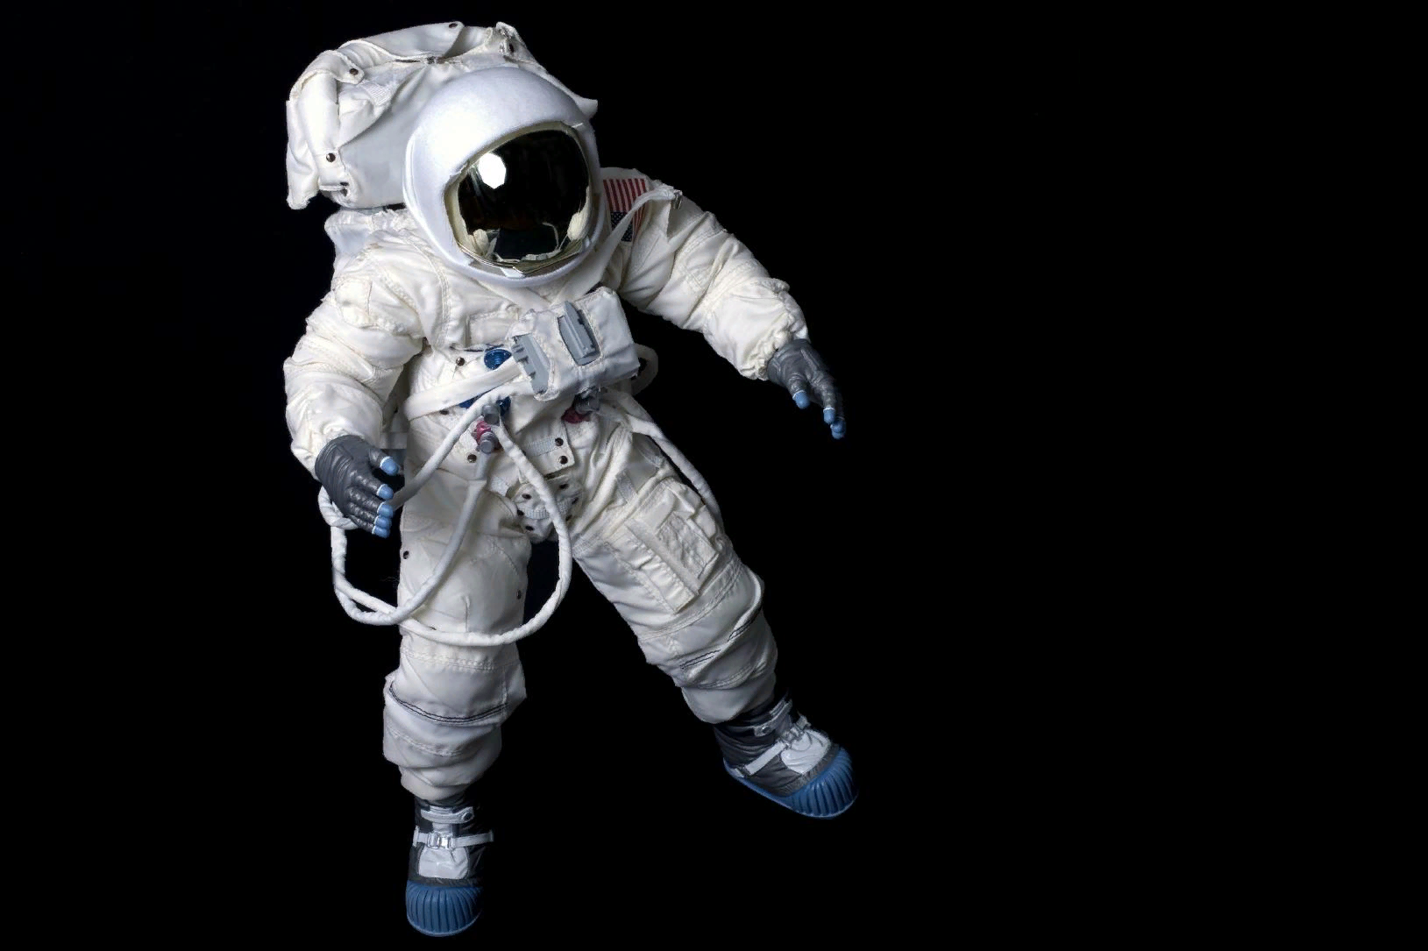

Slide 21
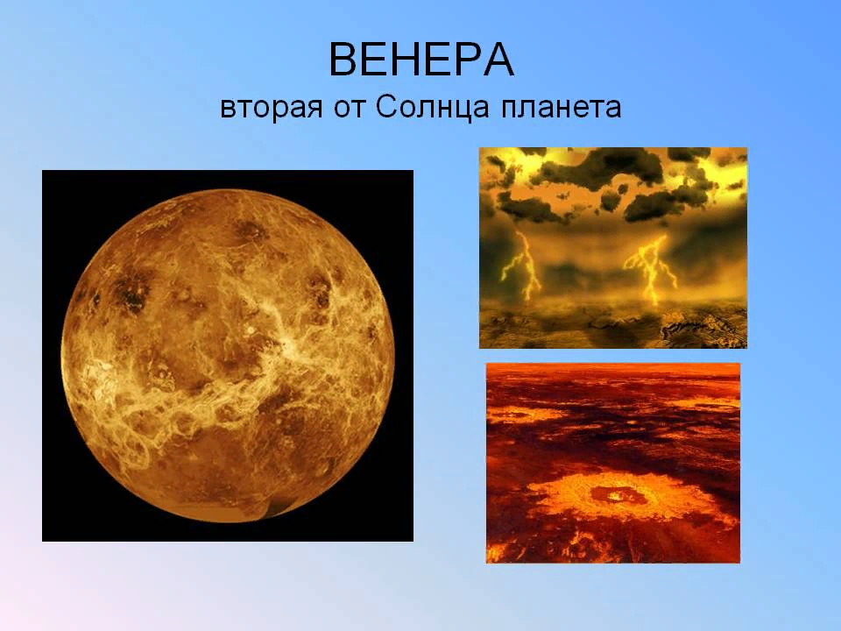

Slide 22
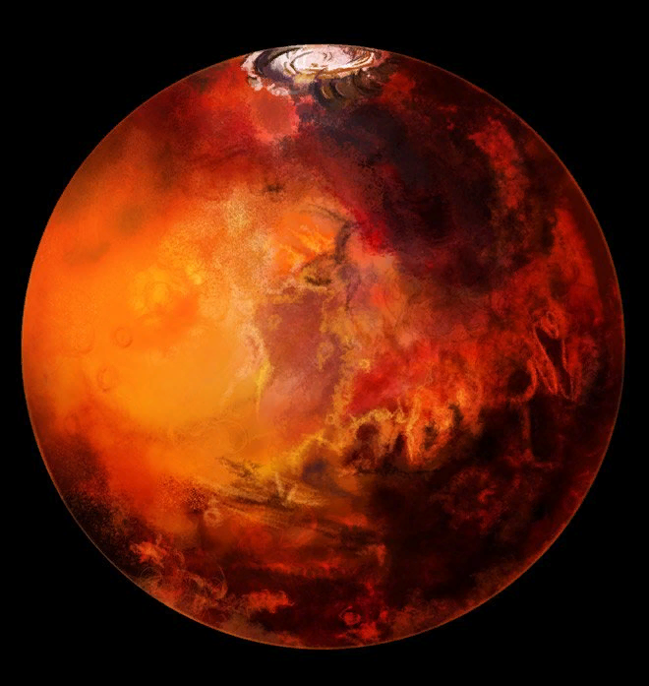

Slide 23
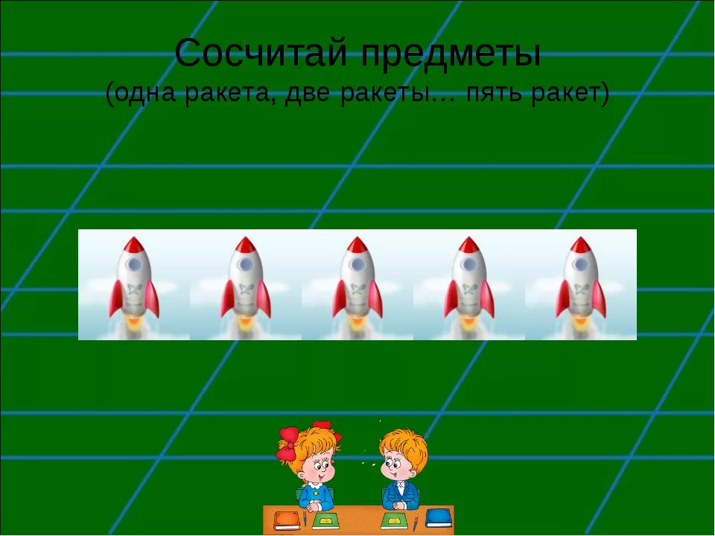

Slide 24
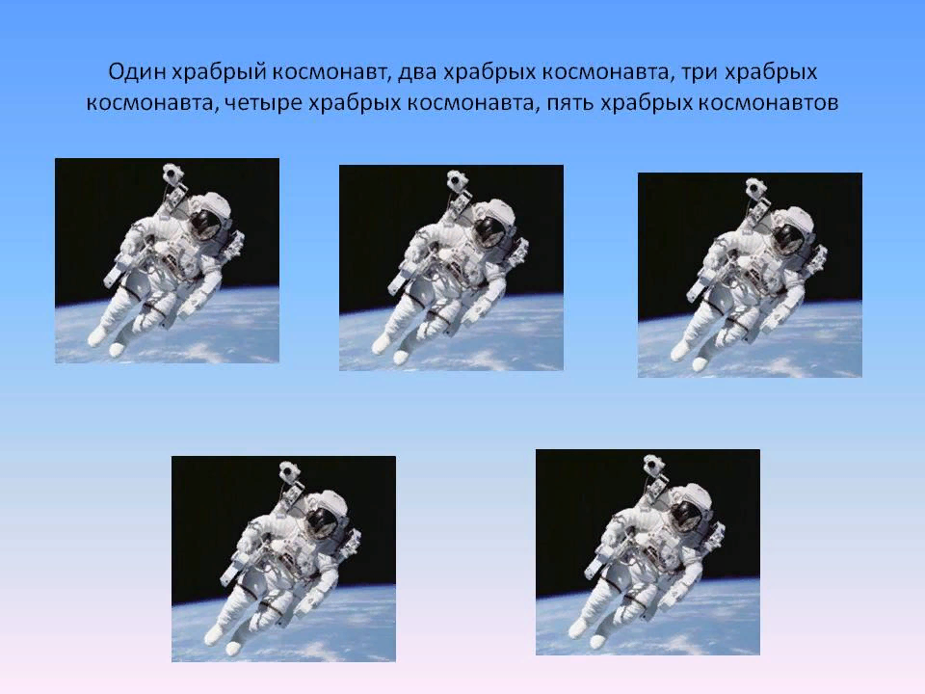

Slide 25
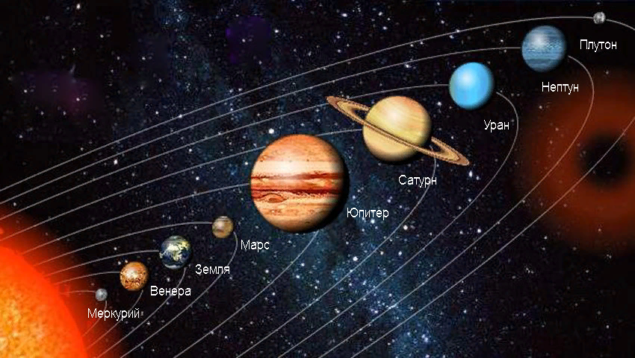
кааааааааааааапр41111111111111111111111111111111111111111111111111111111111дж

Slide 26
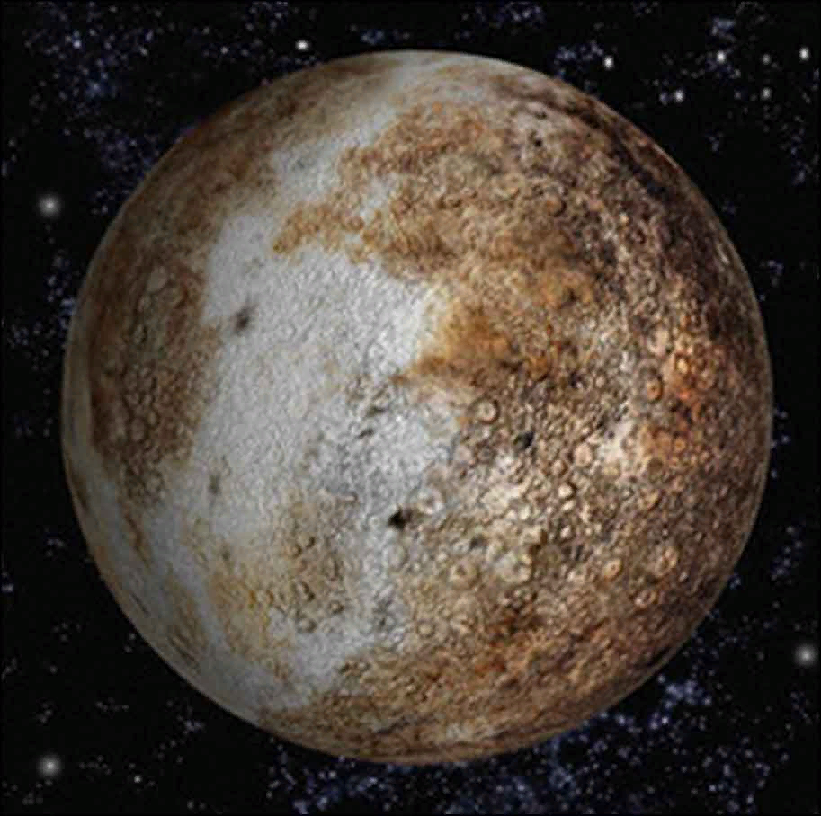

Slide 27
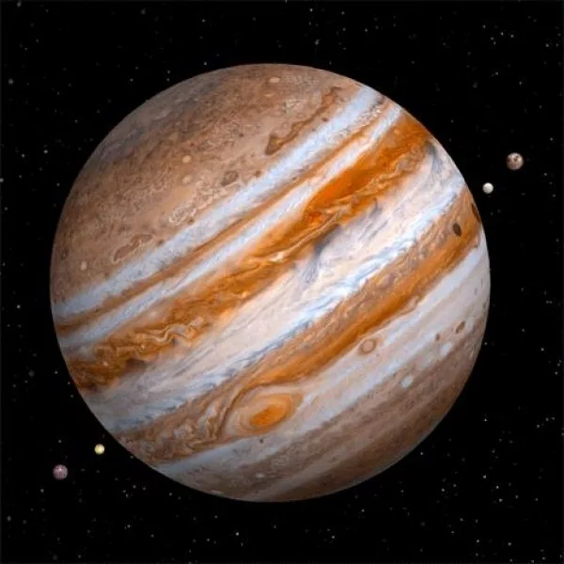

Slide 28
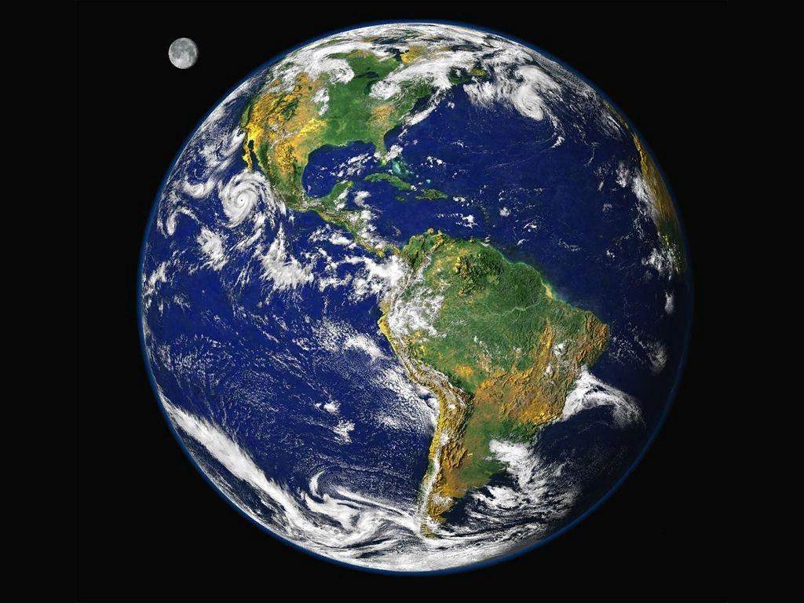

Slide 29


